Slide 1
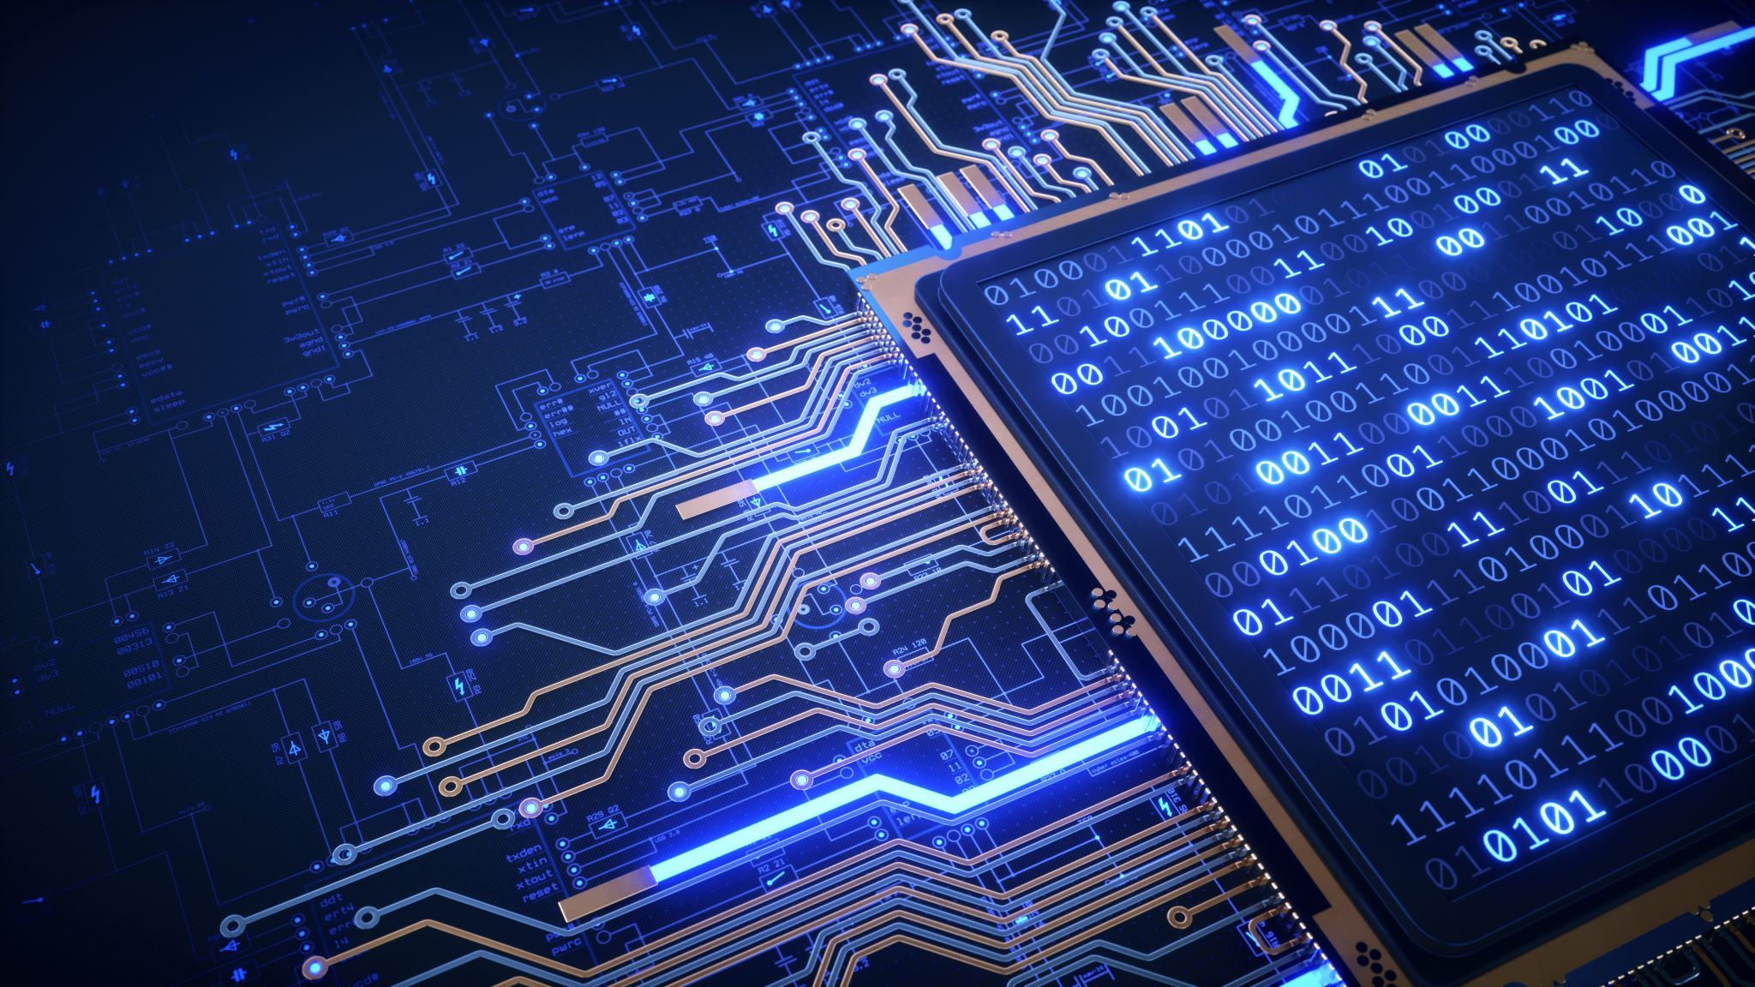
Quinta Rivoluzione Industriale
Nome
Nome Bello
Nome Brutto

Slide 2
Punti chiave
Introduzione
Evoluzione industriale
Iniziative
Problemi
Riflessioni critiche e conclusione

Slide 3
Definizione
IntelligenzA artificiale (IA)
INDUSTRIA SOSTENIBILE (GREEN)
Internet of Things (IoT)/Interazione uomo macchina
Big Data/Cloud Computing

Slide 4
Evoluzione Industriale 4.0 - 5.0
Raccolta di dati e dispositivi interconnessi
IA/Cloud/Realtà aumentata/virtuale
Integrazione e standard digitali ed interconnessi
Interazione uomo-macchina
4°
5°

